Slide 1





Slide 2
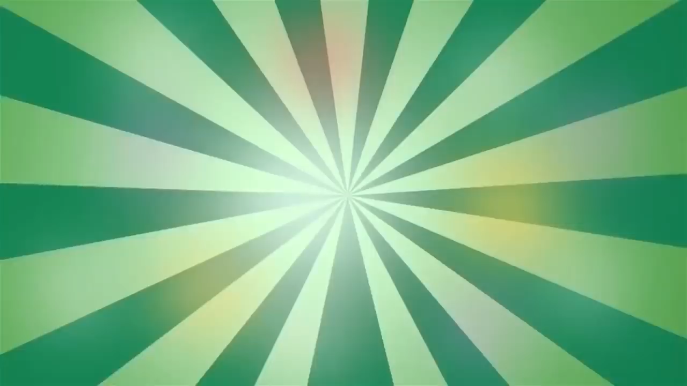

Slide 3



Thừ… ngày… tháng… năm…
Bài 3 – Tiết 3

Slide 4

Chọn 1 trong 2 đề dưới đây:
Đề 1: Viết đoạn văn nêu lí do yêu thích một câu chuyện về tình cảm gia đình mà em đã đọc hoặc đã nghe.
Đề 2: Viết đoạn văn nêu lí do yêu thích một câu chuyện về các con vật mà em đã đọc hoặc đã nghe.

Slide 5
1. Chuẩn bị
Em thích câu chuyện nào? Câu chuyện đó em đã đọc hay được nghe kể?
Vì sao em thích câu chuyện đó? (Câu chuyện có nội dung gì hấp dẫn? Nhân vật nào thú vị? Chi tiết nào ấn tượng?,...)

Slide 6



Slide 7
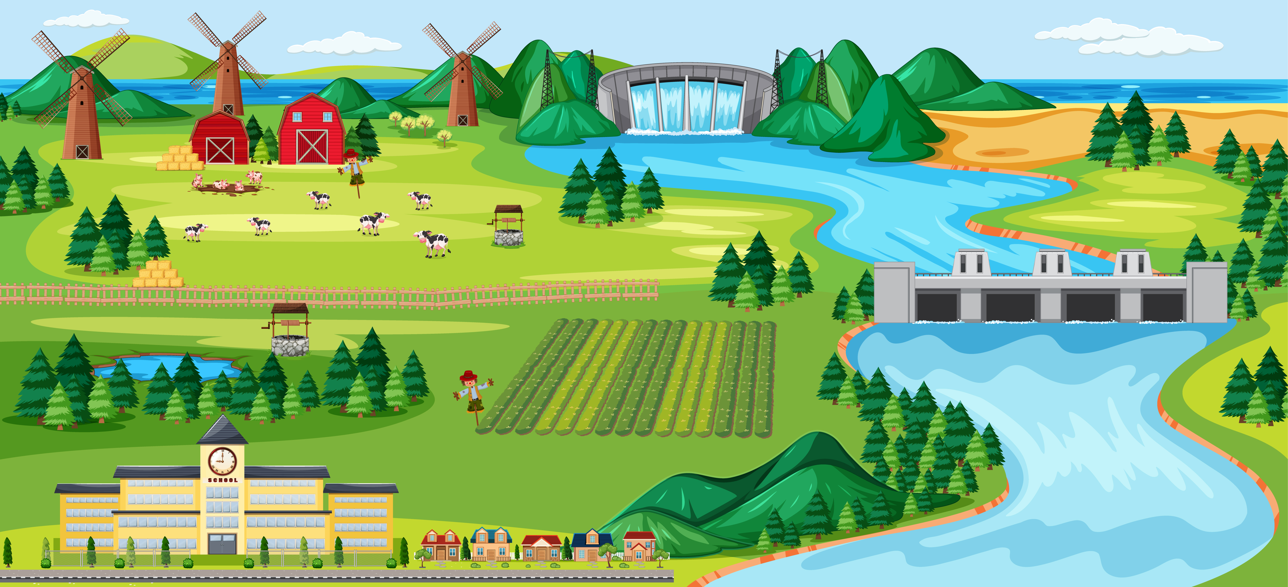



Slide 8
Mở đầu
Giới thiệu tên câu chuyện và nêu ý kiến chung về câu chuyện
Tìm ý
Khẳng định lại ý kiến của em đối với câu chuyện.
Nêu một hoặc một số lí do yêu thích câu chuyện, chọn dẫn chứng cụ thể giúp người đọc hiểu rõ lí do yêu thích câu chuyện.
Kết thúc
Triển khai

Slide 9
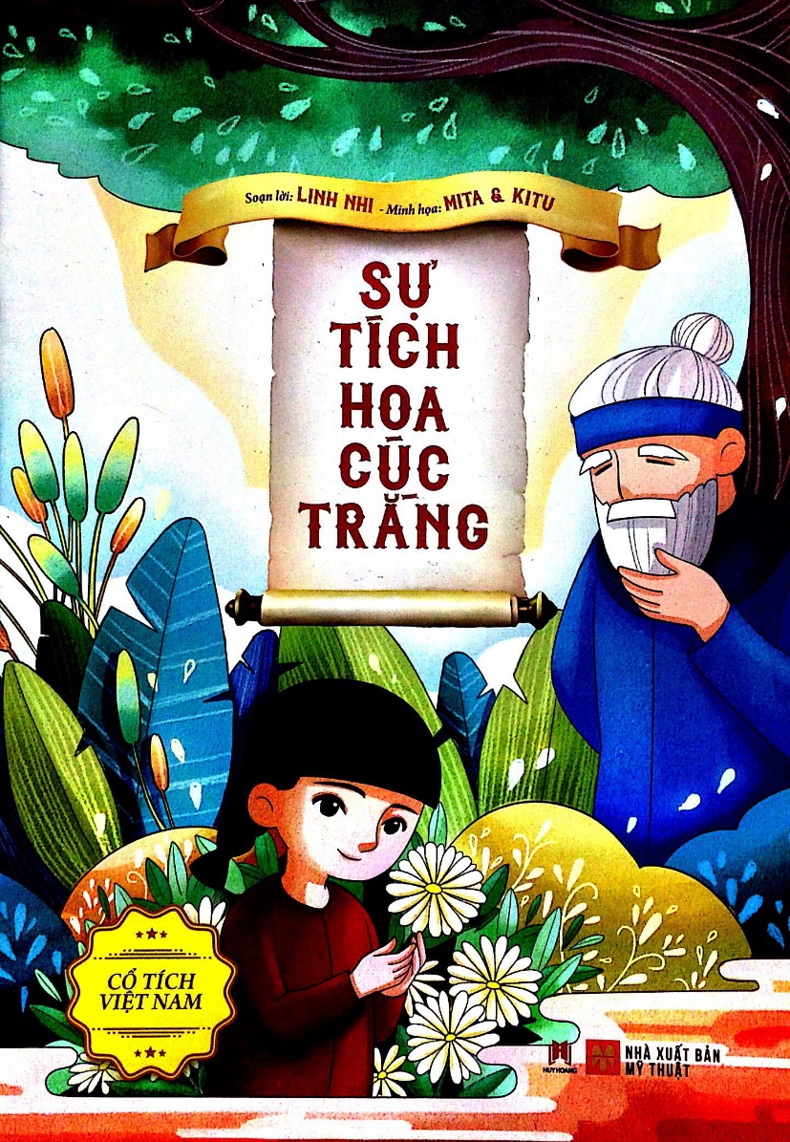
Ví dụ: Tìm ý viết lí do thích câu chuyện “Sự tích hoa cúc trắng”
Mở đầu
Triển khai
Kết thúc
- Hồi nhỏ, hay được nghe bà kể “ Sự tích hoa cúc trắng:, ấn tượng nhớ mãi.”
- Kể về cô bé nghèo có mẹ ốm nặng khó qua khỏi.
- Ông tiên mách bảo phải tìm hoa cúc trắng.
- Cảm phục: Cô bé vượt khó khăn để tìm hoa.
- Thích chi tiết: Hoa ít cánh, nghĩ cách xé cánh hoa
- Hai mẹ con sống hạnh phúc.
Khẳng định lại ý kiến của em đối với câu chuyện.

Slide 10
Sự tích cây vú sữa
Ngày xưa, có một cậu bé được mẹ cưng chiều nên rất nghịch và ham chơi. Một lần, bị mẹ mắng, cậu vùng vằng bỏ đi. Cậu la cà khắp nơi, mẹ cậu ở nhà không biết cậu ở đâu nên buồn lắm. Ngày ngày, mẹ ngồi trên bậc cửa ngóng cậu về. Một thời gian trôi qua mà cậu vẫn không về. Vì quá đau buồn và kiệt sức, mẹ cậu gục xuống. Không biết cậu đã đi bao lâu. Một hôm, vừa đói vừa rét, lại bị trẻ lớn hơn đánh, cậu mới nhớ đến mẹ.
- Phải rồi, khi mình đói, mẹ vẫn cho mình ăn, khi mình bị đứa khác bắt nạt, mẹ vẫn bênh mình, về với mẹ thôi.
Cậu liền tìm đường về nhà. Ở nhà, cảnh vật vẫn như xưa, nhưng không thấy mẹ đâu. Cậu khản tiếng gọi mẹ:
- Mẹ ơi, mẹ đi đâu rồi, con đói quá ! – Cậu bé gục xuống, rồi ôm một cây xanh trong vườn mà khóc.
Kì lạ thay, cây xanh bỗng run rẩy. Từ các cành lá, những đài hoa bé tí trổ ra, nở trắng như mây. Hoa tàn, quả xuất hiện, lớn nhanh, da căng mịn, xanh óng ánh. Cây nghiêng cành, một quả to rơi vào tay cậu bé.
Cậu bé cắn một miếng thật to. Chát quá.
Quả thứ hai rơi xuống. Cậu lột vỏ, cắn vào hạt quả. Cứng quá.
Quả thứ ba rơi xuống. Cậu khẽ bóp quanh quanh quả, lớp vỏ mềm dần rồi khẽ nứt ra một kẽ nhỏ. Một dòng sữa trắng sóng sánh trào ra, ngọt thơm như sữa mẹ.
Cậu bé ghé môi hứng lấy dòng sữa ngọt ngào.
Cây rung rinh cành lá, thì thào:
- Ăn trái ba lần mới biết trái ngon. Con có lớn khôn mới hay lòng mẹ.
Cậu oà lên khóc. Mẹ đã không còn nữa. Cậu nhìn lên tán lá, lá một mặt xanh bóng, mặt kia đỏ hoe như mắt mẹ khóc chờ con. Cậu ôm lấy thân cây mà khóc, thân cây xù xì, thô ráp như đôi bàn tay làm lụng của mẹ. Nước mắt cậu rơi xuống gốc cây. Cây xòa cành ôm cậu, rung rinh cành lá như tay mẹ âu yếm vỗ về.
Cậu kể cho mọi người nghe chuyện về người mẹ và nỗi ân hận của mình.
Trái cây thơm ngon ở vườn nhà cậu, ai cũng thích. Họ đem về gieo trồng khắp nơi và đặt tên là cây vú sữa.

Slide 11
2. Tìm ý.
* Mở đầu: Giới thiệu tên câu chuyện và nêu ý kiến chung về câu chuyện.
Gợi ý phần mở đầu : Điền vào chỗ trống.
- Câu chuyện: ……………..
- Biết đến câu chuyện qua: lời kể của mẹ.
- Lí do yêu thích câu chuyện: đưa em vào thế giới của …………………………………. thiêng liêng, xúc động.
thiên nhiên; Cây vú sữa ; tình mẫu tử ; Sự tích cây vú sữa
* Triển khai: Nêu lí do yêu thích câu chuyện, chọn dẫn chứng cụ thể.
- Xúc động trước tình cảm yêu thương vô bờ của mẹ dành cho cậu bé.
Gợi ý: Chọn 4 chi tiết cho thấy tình cảm của người mẹ dành cho cậu bé.
Mẹ muốn ở lại bên con trai nên đã hóa thành cây xanh, cho ra loại quả thơm ngon.
Mẹ luôn quan tâm cậu bé dù là khi đã hóa thành cây xanh, cây “xòa cành ôm cậu, rung rinh cành lá như tay mẹ âu yếm vỗ về”.
Mẹ vô cùng buồn bã, ngày nào cũng chờ mong cậu về đến nỗi kiệt sức mà qua đời.
Mẹ rất cưng chiều cậu bé.
Mẹ đi tìm cậu khắp chân trời bốn bể cho đến khi kiệt sức mà qua đời.
Mẹ đã làm lụng vất vả để nuôi cậu khôn lớn.
- Cảm thông với sự ân hận của cậu bé.
+ Cậu bé nhận ra chỉ có mẹ là yêu thương mình vô điều kiện.
+ Cậu bé trở về nhà tìm mẹ, đau khổ khi biết mẹ đã ra đi mãi mãi.
+ Cậu bé ân hận, kể cho mọi người nghe chuyện về người mẹ.
* Kết thúc: Khẳng định lại ý kiến của em đối với câu chuyện

Slide 12
Bài 2:
* Mở đầu:
- Mỗi buổi tối, em đều được nghe mẹ kể những câu chuyện cổ tích thật hay.
- “Sự tích cây vú sữa” là một câu chuyện đã đưa em vào thế giới của tình mẫu tử thiêng liêng, xúc động.
* Triển khai:
- Xúc động trước tình cảm yêu thương vô bờ của mẹ dành cho cậu bé.
+ Mẹ muốn ở lại bên con trai nên đã hóa thành cây xanh, cho ra loại quả thơm ngon.
+ Mẹ luôn quan tâm cậu bé dù là khi đã hóa thành cây xanh, cây “xòa cành ôm cậu, rung rinh cành lá như tay mẹ âu yếm vỗ về”.
+ Mẹ vô cùng buồn bã, ngày nào cũng chờ mong cậu về đến nỗi kiệt sức mà qua đời.
+ Mẹ rất cưng chiều cậu bé.
- Cảm thông với sự ân hận của cậu bé.
+ Cậu bé nhận ra chỉ có mẹ là yêu thương mình vô điều kiện.
+ Cậu bé trở về nhà tìm mẹ, đau khổ khi biết mẹ đã ra đi mãi mãi.
+ Cậu bé ân hận, kể cho mọi người nghe chuyện về người mẹ.
* Kết thúc: Tình yêu thương dạt dào giữa mẹ và cậu bé là một thông điệp nhắc nhở chúng ta cần biết kính trọng, thương yêu và trân trọng giây phút được bên cạnh mẹ.

Slide 13

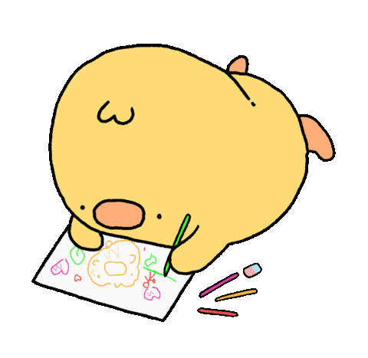
Viết vào vở hoặc giấy nháp các ý đã tìm được

Slide 14
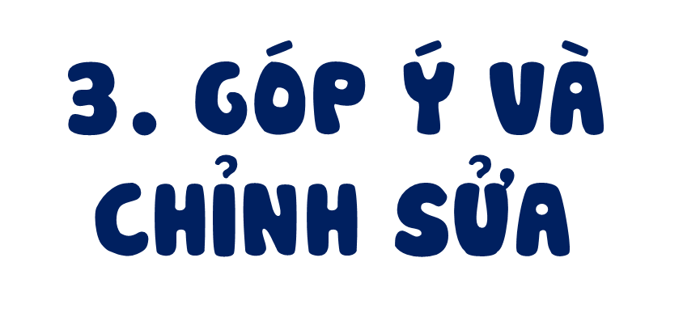

Slide 15






Trao đổi vở với bạn
Góp ý:
Thông tin về câu chuyện rõ ràng, đầy đủ không?
Lý do yêu thích câu chuyện được trình bày thuyết phục, có dẫn chứng cụ thể không?
Đọc thầm phần tìm ý của bạn

Slide 16
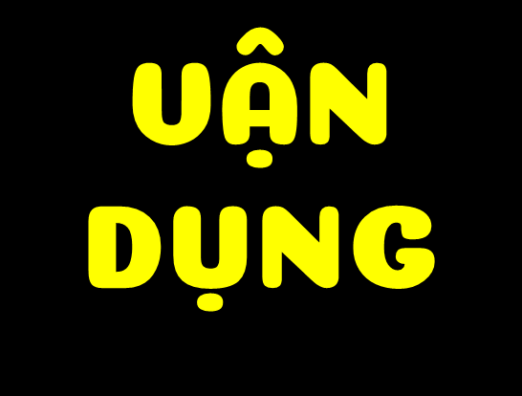

Slide 17


Viết, vẽ,... lên một tấm bìa cứng để giới thiệu bản thân.
Chú ý tạo sự độc đáo để nêu bật được những nét riêng của mình.
Nhớ viết hoa danh từ riêng (nếu có).

Slide 18
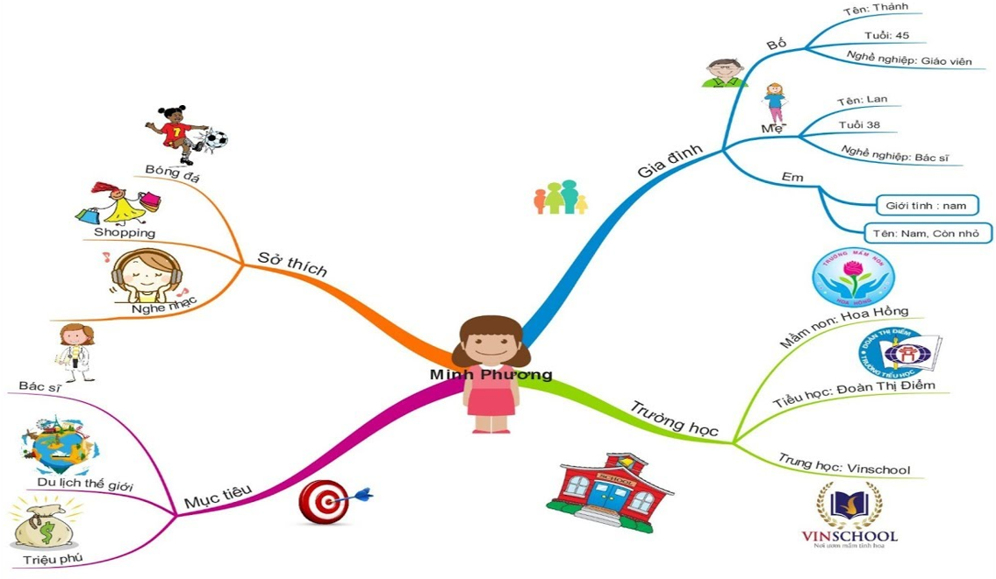

Slide 19
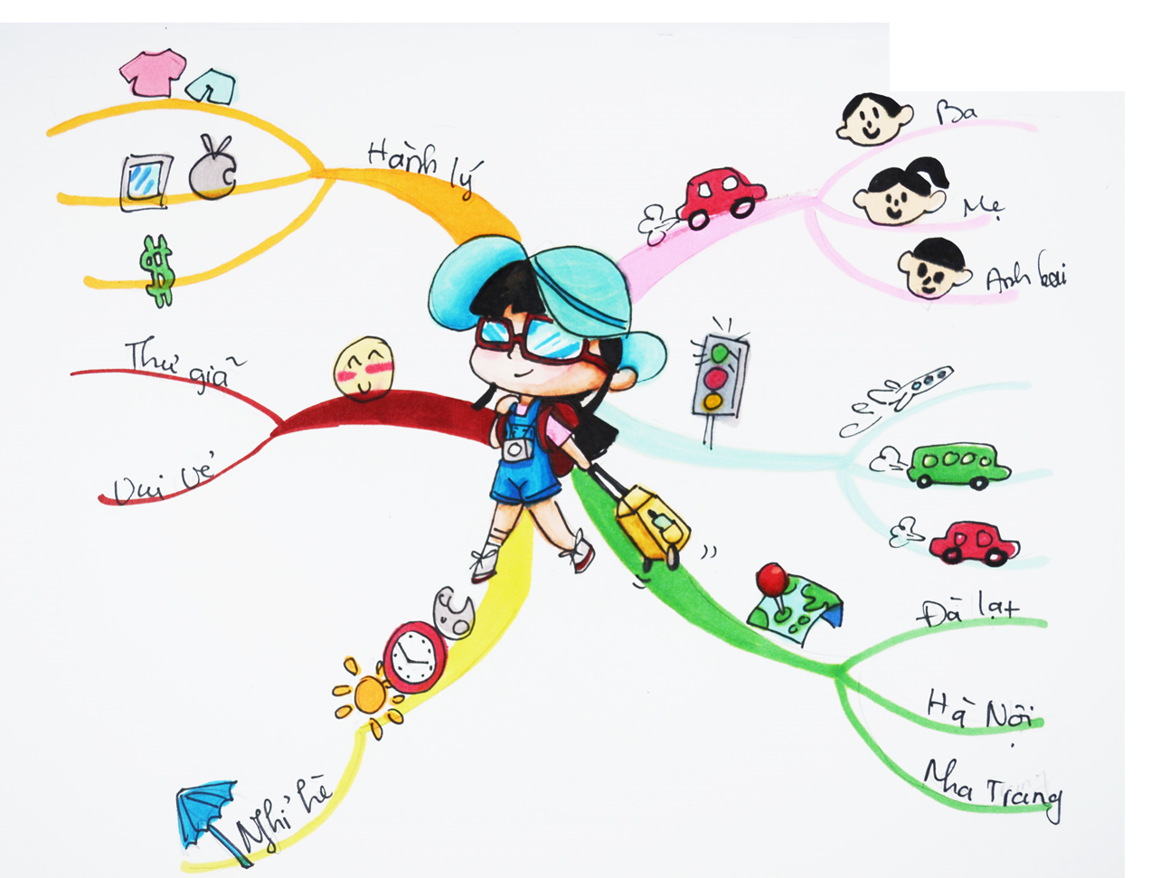

Slide 20
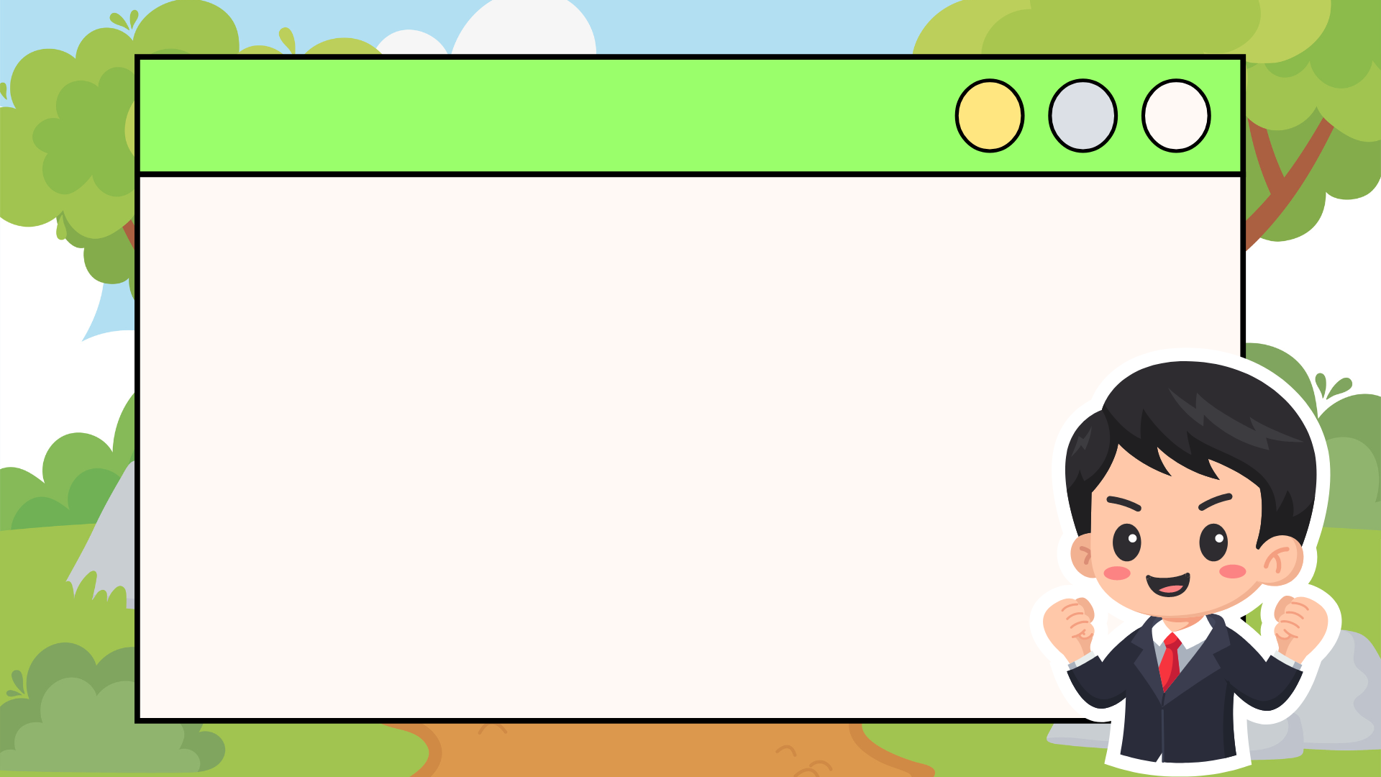


Về nhà chia sẻ tấm bìa và xin góp ý từ người thân.
GV ghi vào đây
GV ghi vào đây

Slide 21


